Slide 1
01
معنى النسب
02
النسب هو قرابة الفرد
ابوه وامه وجده وجدته وعمه وعمته وخاله وخالته وقبيلته ومن يقرب له
الدرس الثاني
03
جد النبي
أم النبي
أبو النبي
04
نسب النبي
صلى الله عليه وسلم
05
06
07
عبد الله
آمنة بنت وهب
08
عبد المطلب
09

Slide 2
01
نشاط 1
02
عبدالمطلب
03
سجل أبرز أحداث حياة النبي التي تعلمتها بالدرس:
04
عبدالله
تزوج عبدالله آمنة بنت وهب فحملت بالنبي
05
تزوج من
آمنه بنت وهب
06
حملت آمنه بالنبي وتوفي ابوه أثناء حملها
ولد النبي في 12 من ربيع الأول عام الفيل
07
ولد النبي يوم الاثنين 12 ربيع الأول من عام الفيل
سماه جده عبدالمطلب محمد
08
سماه جده عبدالمطلب محمد وتربى في بيته
تربى النبي في بيت جده عبدالمطلب
09

Slide 3
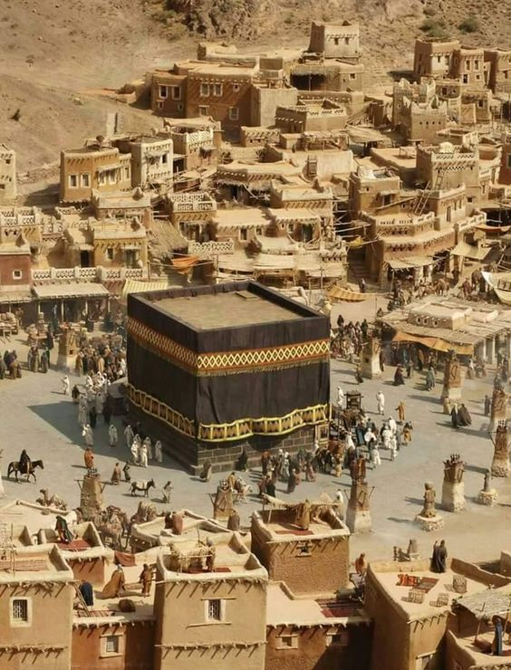
01
قبيلة النبي
02
هي قريش
التي منها هاشم الجد الثاني للنبي
وهي قبيلة عربية
تنتمي في النسب إلى النبي إسماعيل ابن النبي إبراهيم عليهما السلام
حيث استوطن إسماعيل وامه مكة واسسوا هذه المدينة وبدأ السكان ِ يكثرون بها بعد نبع ِ ماء زمزم
وبنى إبراهيم ُوابنه إسماعيل ُ عليهما السلام َ الكعبة المشرفة ٍبأمر من الله تعالى
هو محمد بن عبدالله بن عبدالمطلب بن هاشم وهاشم من قريش وقريش من العرب و العرب من ذرية إسماعيل ابن النبي إبراهيم
عليه السلام
03
04
05
06
07
08
09

Slide 4
01
02
نتعلم لنعمل
03
04
أصلي
على
النبي
عند
سماعي
لاسمه
05
06
07
08
09

Slide 5
فكر معنا ..
السؤال الأول
السؤال الثاني
أذكر اسم النبي الثلاثي
ام النبي هي
محمد بن عبدالله بن عبدالمطلب
عليه الصلاة والسلام
مريم _ فاطمة _ آمنه بنت وهب
السؤال الثالث
السؤال الرابع
متى ولد النبي
أذكر قبيلة النبي
ولد النبي يوم الاثنين 12 ربيع الأول من عام الفيل
قبيلة النبي هي قريش

Slide 6
اسم الطالب
اسم الطالب
اسم الطالب
اسم الطالب
اسم الطالب
اسم الطالب
اسم الطالب
اسم الطالب
اسم الطالب
اسم الطالب
اسم الطالب
اسم الطالب
اسم الطالب
اسم الطالب
اسم الطالب
اسم الطالب
اسم الطالب
اسم الطالب
اضغط
هنا
اسم الطالب
اسم الطالب
اسم الطالب
اسم الطالب
اسم الطالب
اسم الطالب
اسم الطالب
اسم الطالب
اسم الطالب
اسم الطالب
اسم الطالب
اسم الطالب
اسم الطالب
اسم الطالب
اسم الطالب
اسم الطالب
اسم الطالب
اسم الطالب
اسم الطالب
اسم الطالب
اسم الطالب
اسم الطالب

